Slide 1

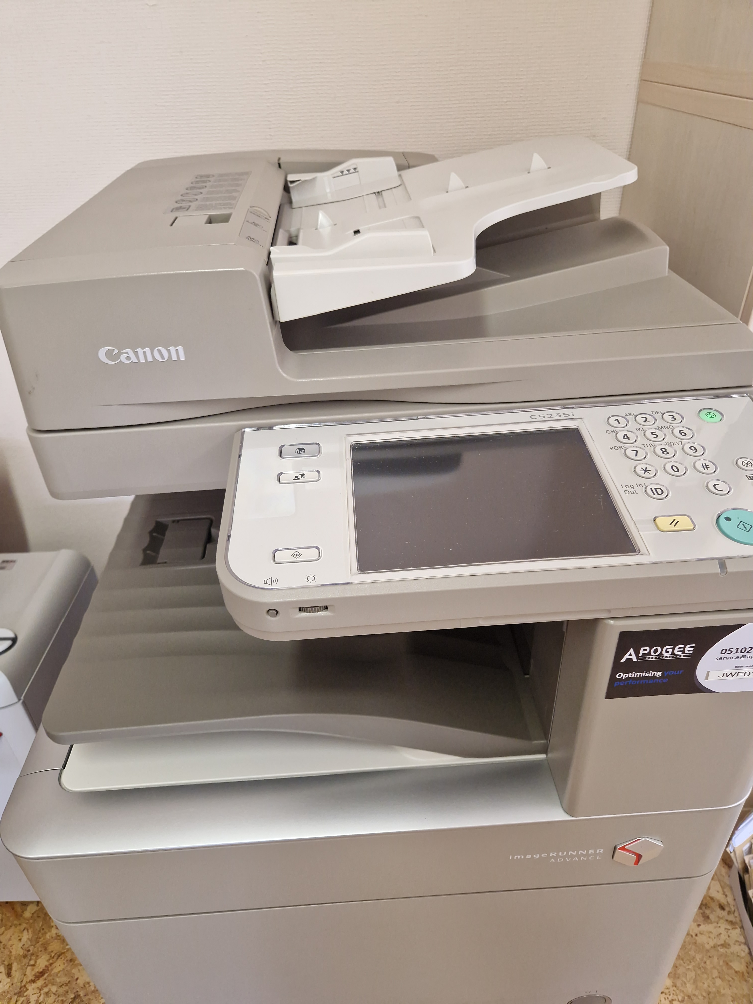
Digitale Rechnungsprüfung
out of the box
don't work like yesterday
be smart

Slide 2
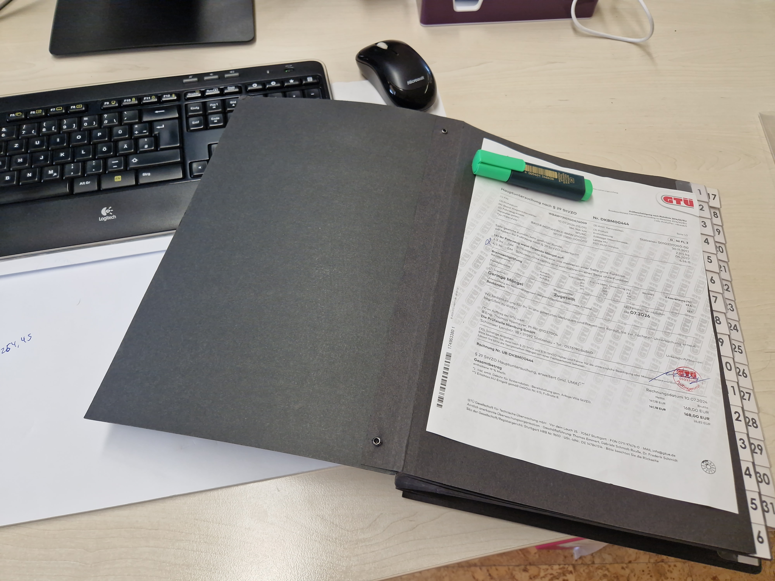
Digitale Rechnungsprüfung
“Keine Buchung ohne Beleg” – kaum eine Aussage verkörpert eines der zentralen Prinzipien der GoBD besser als dieser alte Buchungsgrundsatz. Die digitale Rechnungsprüfung hilft Ihnen dabei, diesen Grundsatz von Anfang bis Ende zu beherzigen.
Wie war es denn früher oder ist es in Teilen heute noch. Rechnungen kommen per Mail (zentral oder dezentral) oder auf dem Postweg. Die Rechnungen werden an der “Zentrale gesammelt und von mit einem Eingangsstempel sowie dem Stempel für die Vorkontierung versehen. Danach werden Mappen für die verschiedenen Mitarbeiter, welche Rechnungen freigeben dürfen oder müssen zusammengestellt und physisch verteilt. Nach dem alle Mappen hoffentlich vollständig wieder zurück sind, gehen diese in die Buchhaltung und werden dort vorkontiert und im Anschluss gebucht.

Slide 3
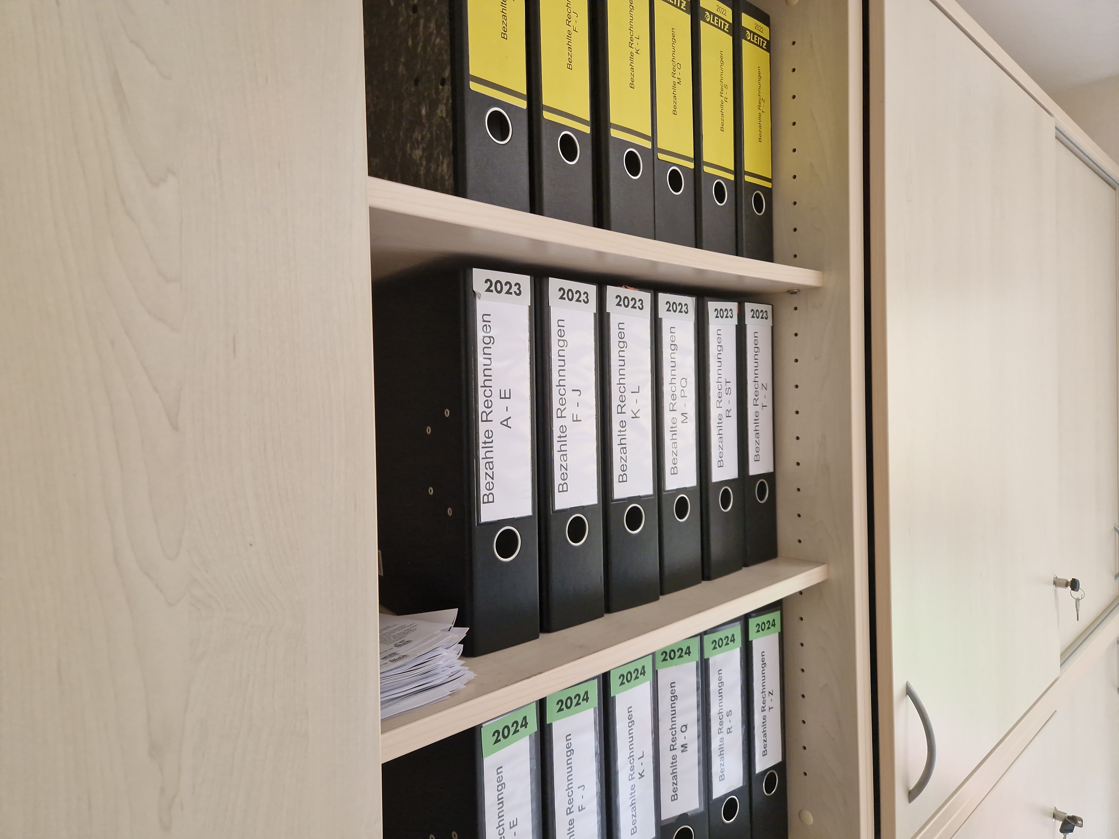
Digitale Rechnungsprüfung
mögliche Fehlerquellen:
Rechnungen werden zur Klärung aus der Mappe entnommen und bleiben liegen
Skontofristen werden verpasst
die Buchhaltung hat keinen Überblick über die Rechnungen im Umlauf
Rechnungsrecherche ist nur über die Buchungssätze möglich
Hohe Archivierungskosten

Slide 4
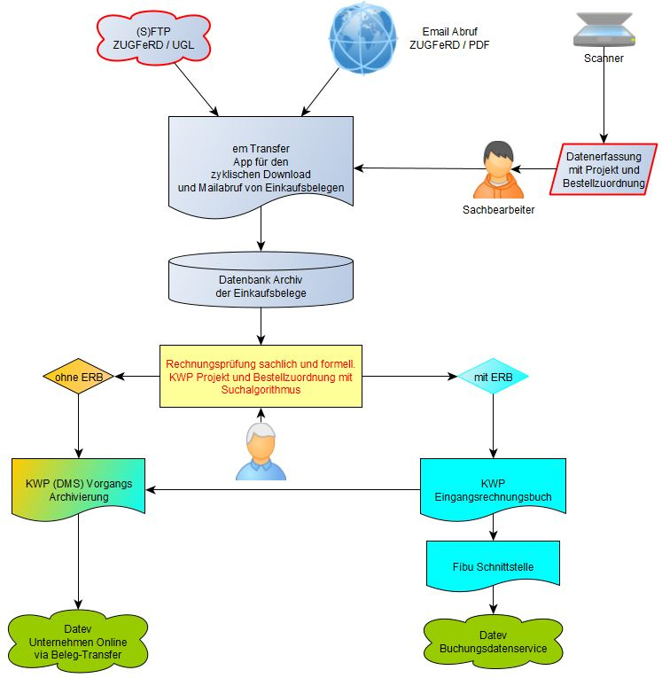
Digitale Rechnungsprüfung
PDF wird gescannt oder kommt über den automatischen Transfer via E-Mail oder (S)FTP

Slide 5
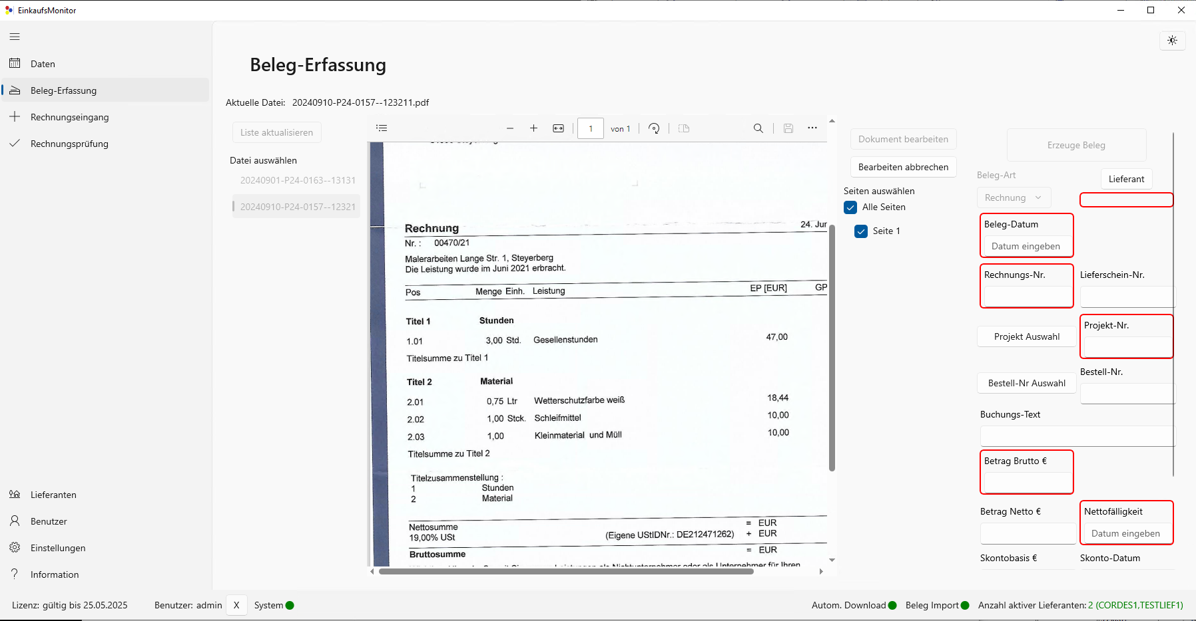
Digitale Rechnungsprüfung
PDF wird gescannt oder kommt über den automatischen Transfer via E-Mail oder (S)FTP

Slide 6
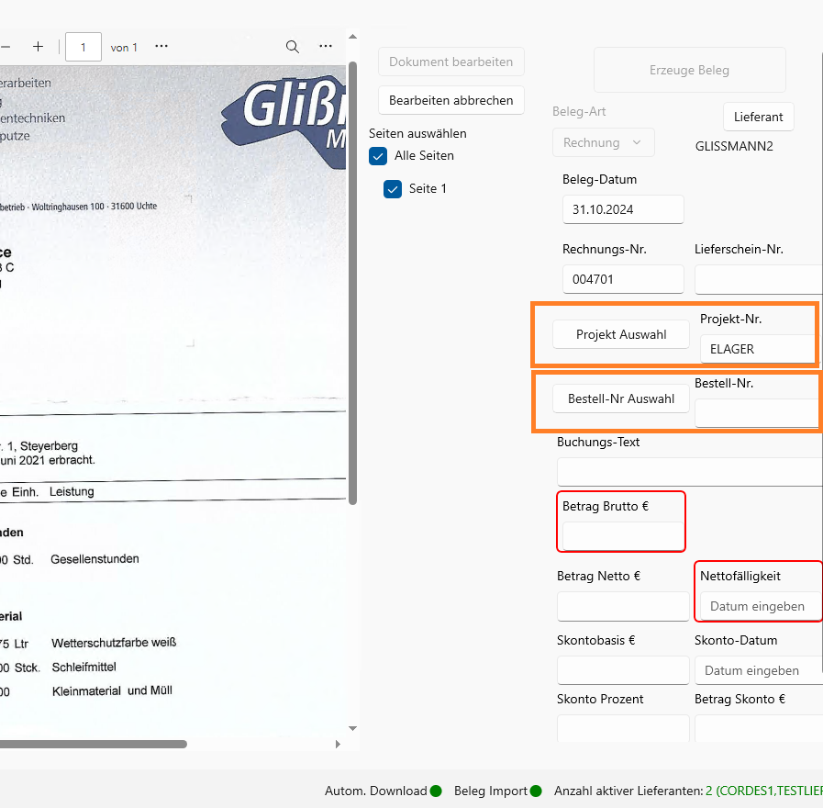
Digitale Rechnungsprüfung
PDF Dokumenten wie in diesem Beispiel muss zwingend eine Projektnr. zugeordnet werden

Slide 7
Digitale Rechnungsprüfung
Durch die zwingende Auswahl eines Vorgangs sind Projektleiter (Sachbearbeiter) und
Abteilung bereits zugewiesen.
Die Rechnung ist archiviert, zusätzlich wird optional im KWP Eingangsrechnungsbuch ein
Datensatz mit Archiveintrag (bn2OCRimport) angelegt.
Urlaubs- Krankheitsvertretungen greifen durch die Einstellungen im Benutzerstamm.

Slide 8
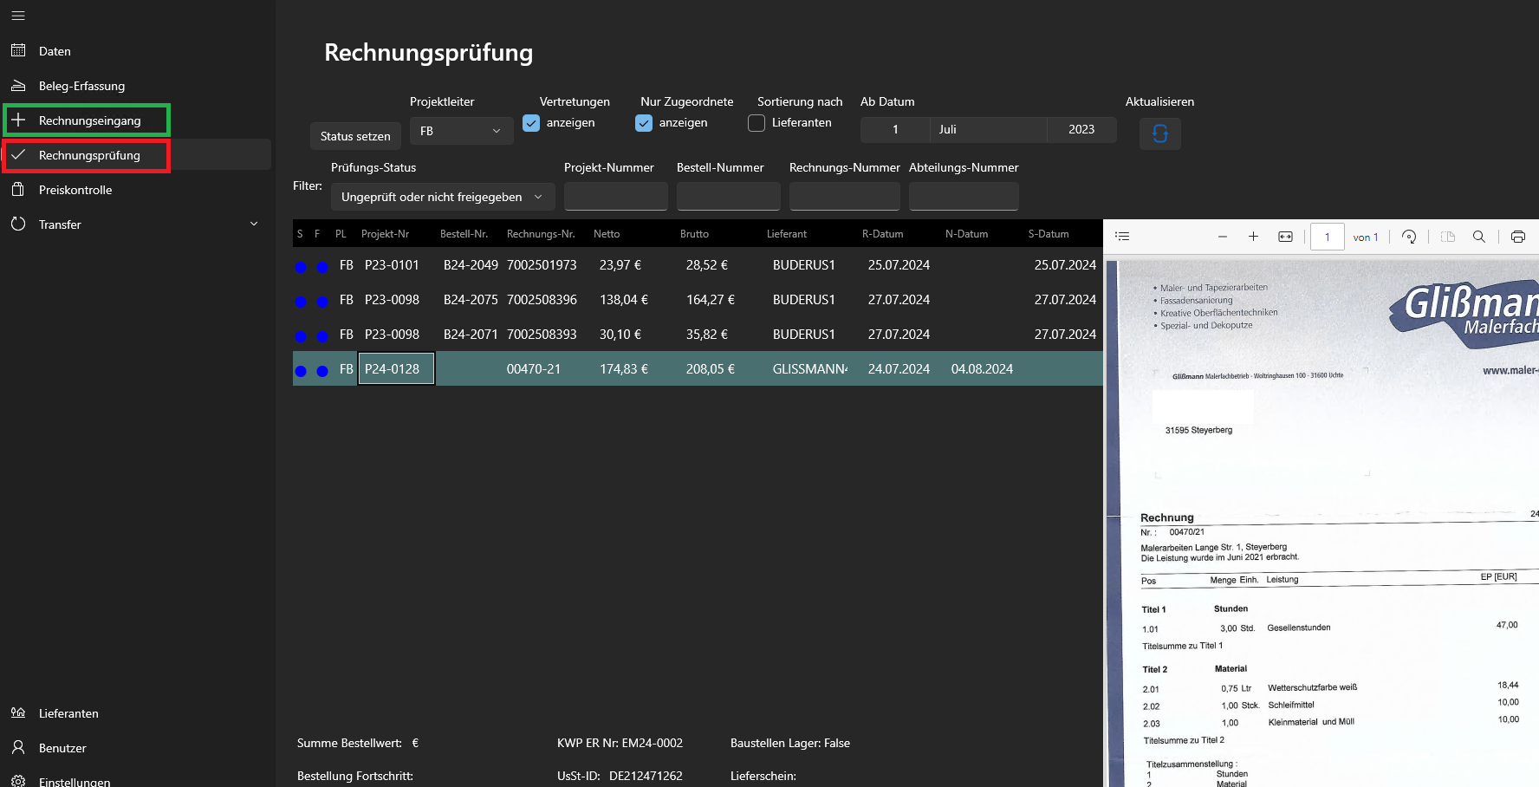
Digitale Rechnungsprüfung
Aufgrund der erfolgten Projektzuordnung wird der zentrale Rechnungseingang übersprungen. Die Rechnung geht direkt an den Projekt / Abteilungsleiter zur sachlichen und formellen Prüfung.

Slide 9
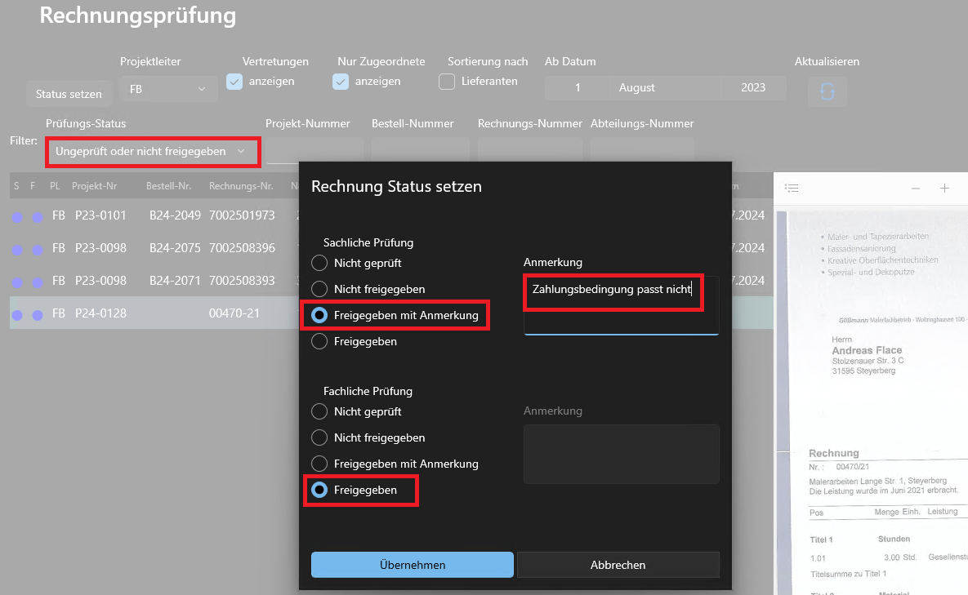
Digitale Rechnungsprüfung
Mit Doppelklick öffnet sich der Freigabedialog. Der Beleg wird dem jeweiligen Status zugeordnet.

Slide 10
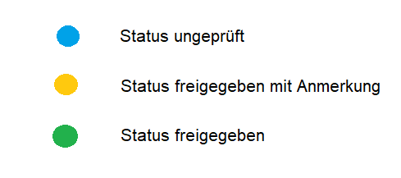
Digitale Rechnungsprüfung

Slide 11
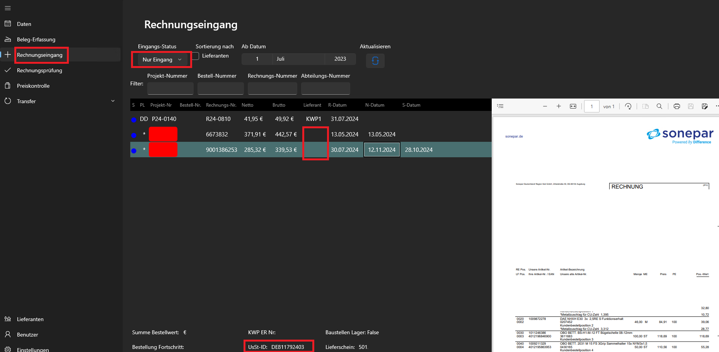
Digitale Rechnungsprüfung
Im zentralen Rechnungseingang werden alle ZUGFeRD und Xrechnungen abgelegt, die keine eindeutige Zuordnung zu einem Projekt oder zu einer Bestellung haben. Über die Mehrfachauswahl erfolgt die Zuordnung. Auf Basis der UsSt ID wird der KWP Lieferant automatisch zugeordnet oder über die rechte Maustaste ausgewählt werden.

Slide 12
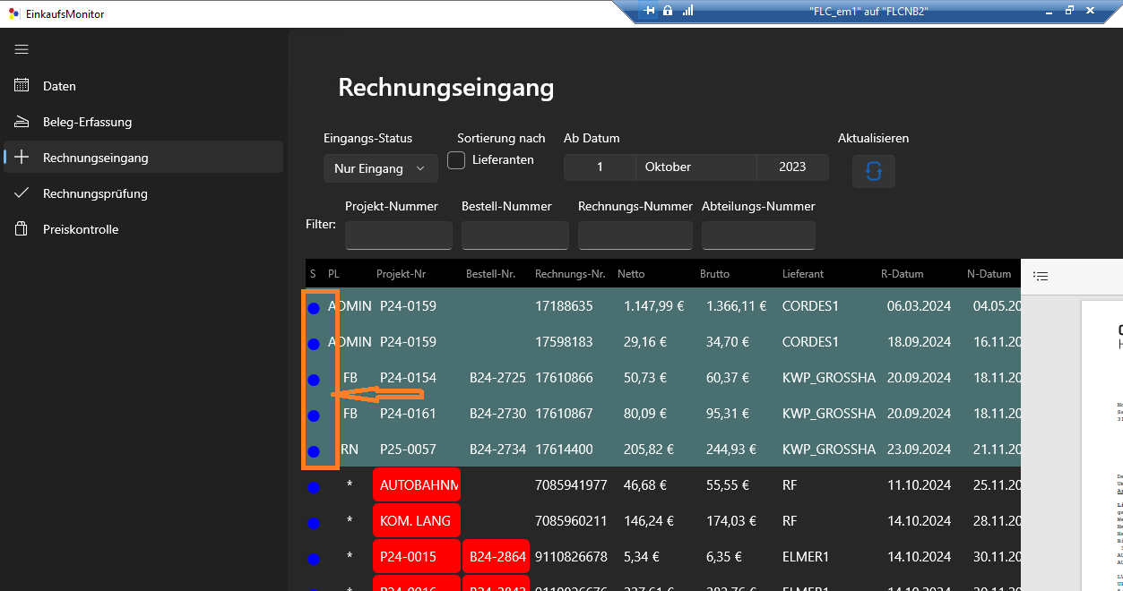
Digitale Rechnungsprüfung
Im Rechnungseingang kann in der Spalte PL (Projektleiter) über die rechte Maustaste ein anderer Projektleiter zugewiesen werden. Ist die Zuweisung zur Rechnungsprüfung korrekt, können die Datensätze per Mehrfachauswahl über die rechte Maustaste in die Rechnungsprüfung verschoben werden

Slide 13


Digitale Rechnungsprüfung
Bei sorgfältiger telefonischer Bestellung, Abholung oder IDS Bestellung immer eine gültige Projektnr. angeben. Damit ist eine automatisierte Zuordnung gewährleistet.
Alle Mitarbeit und Lieferanten müssen dahingehend gebrieft werden.
Für sonstige Kosten werden eigene Projektnummern angelegt und veröffentlicht. Beispiel: Projektnr.: LAGER

Slide 14
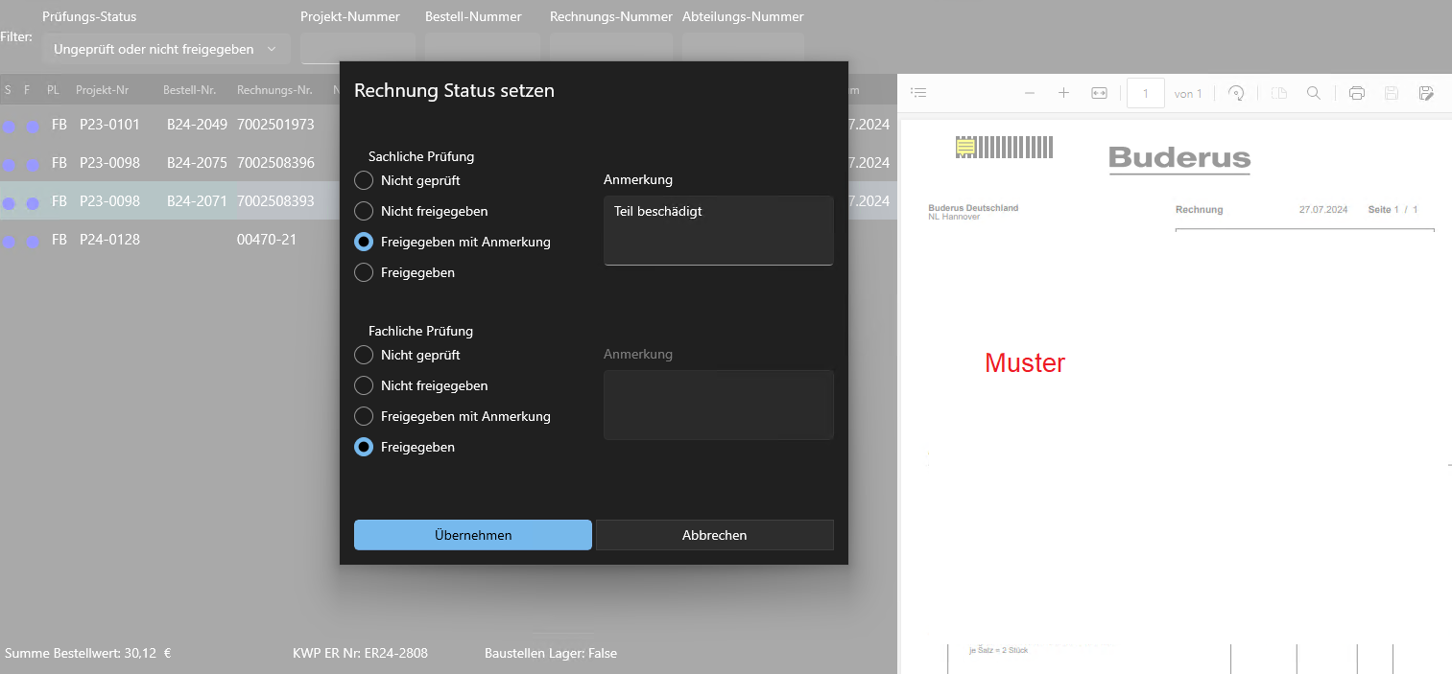
Digitale Rechnungsprüfung
Es folgt der Freigabeprozess aufgrund der Benutzereinstellungen für die sachliche und formel- fachliche Prüfung. Der jeweilige Status wird ins KWP ERB übergeben. Auch hier können mehrere Datensätze gleichzeitig markiert und freigegeben werden.

Slide 15
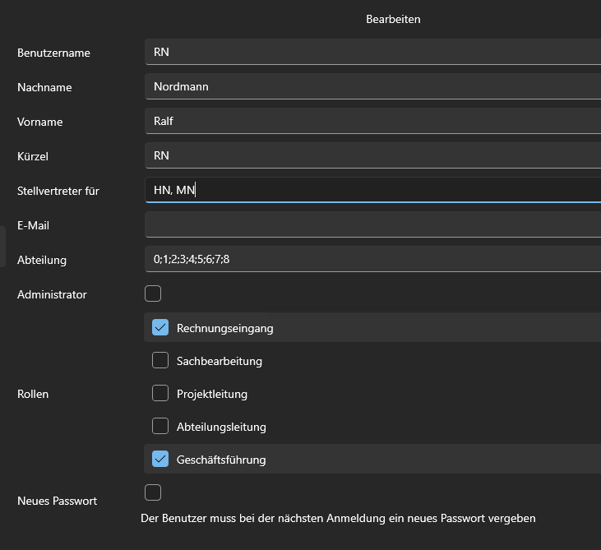
Digitale Rechnungsprüfung
Die Benutzerverwaltung mit Vertreterregelung und Rollenzuordnung

Slide 16
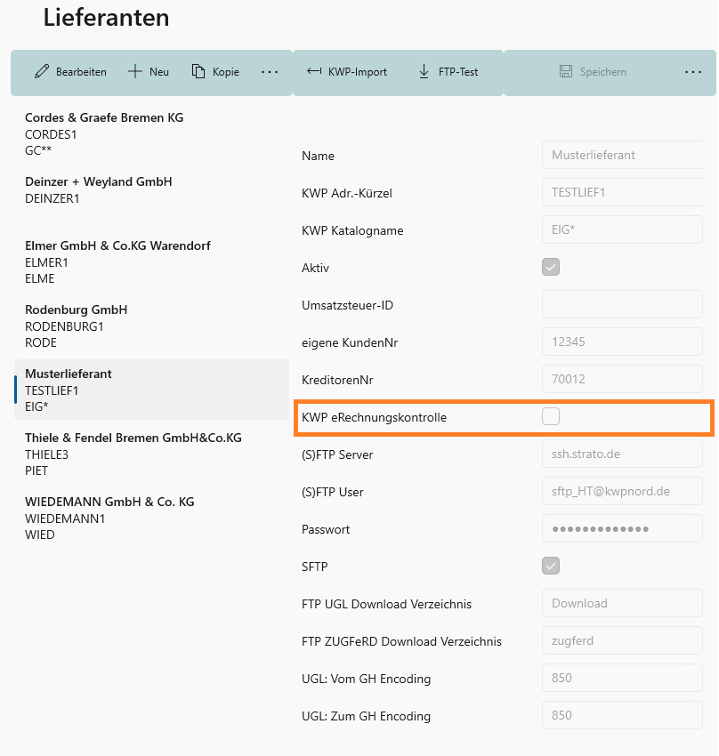
Digitale Rechnungsprüfung
Lieferantenstamm
für den (S)FTP Abruf
Checkbox eRechnungskontrolle
Freigabeprozess von ZUGFeRD und Xrechnung erfolgt in der digitalen Rechnungsprüfung.
Die Weiterverarbeitung der Rechnung erfolgt dann über die KWP eRechnungskontrolle.

Slide 17
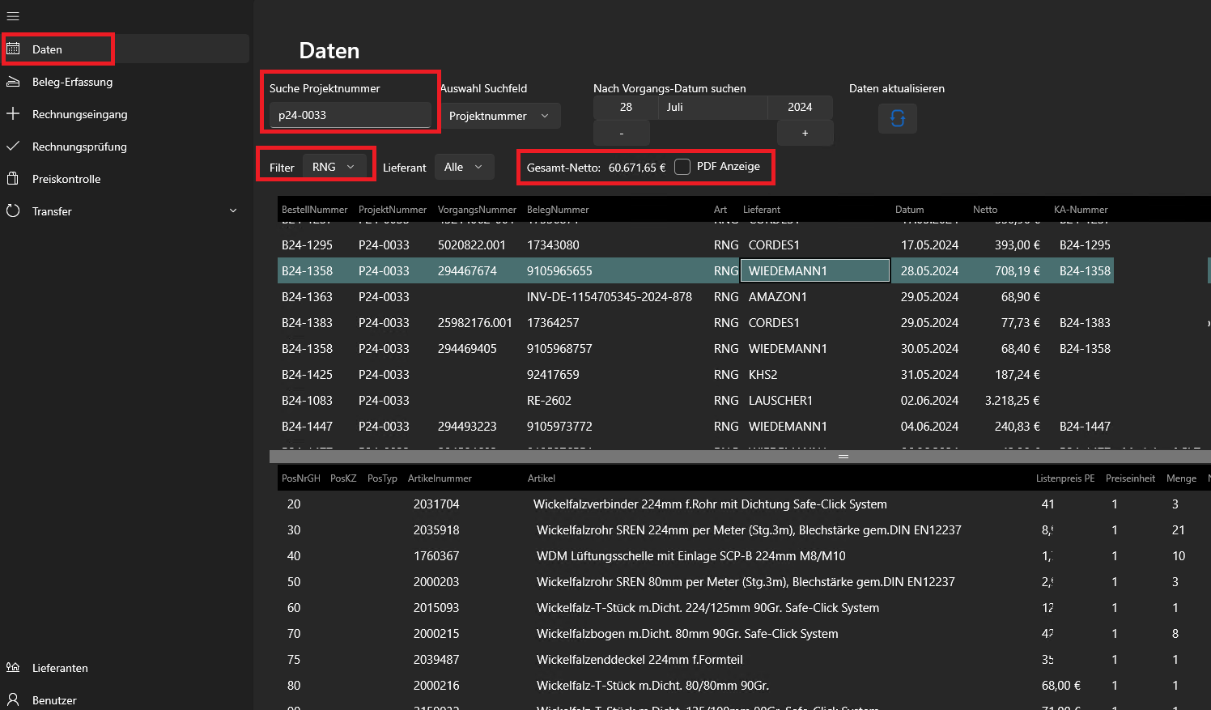
Digitale Rechnungsprüfung
Zusatzfunktion: Summierung aller Eingangsrechnungen zu einem Projekt

